Slide 1

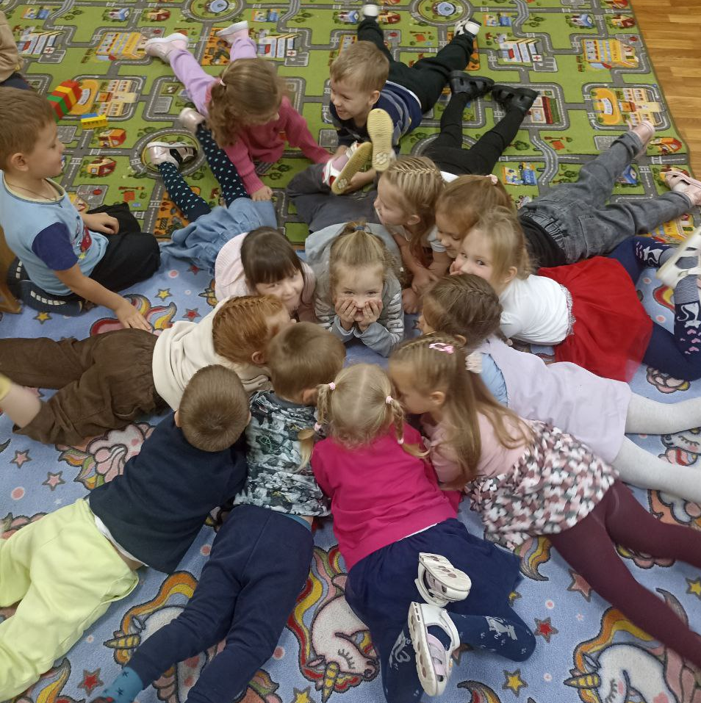



Муниципальное автономное дошкольное образовательное учреждение Центр развития ребенка – детский сад №2 МО Усть-Лабинский район
АВТОДИДАКТИЧНАЯ РАЗВИВАЮЩАЯ СРЕДА КАК СРЕДСТВО ЭФФЕКТИВНОЙ РЕАЛИЗАЦИИ ПРОЕКТА НЕДЕЛИ
Коробкина Екатерина Сергеевна,
воспитатель

Slide 2
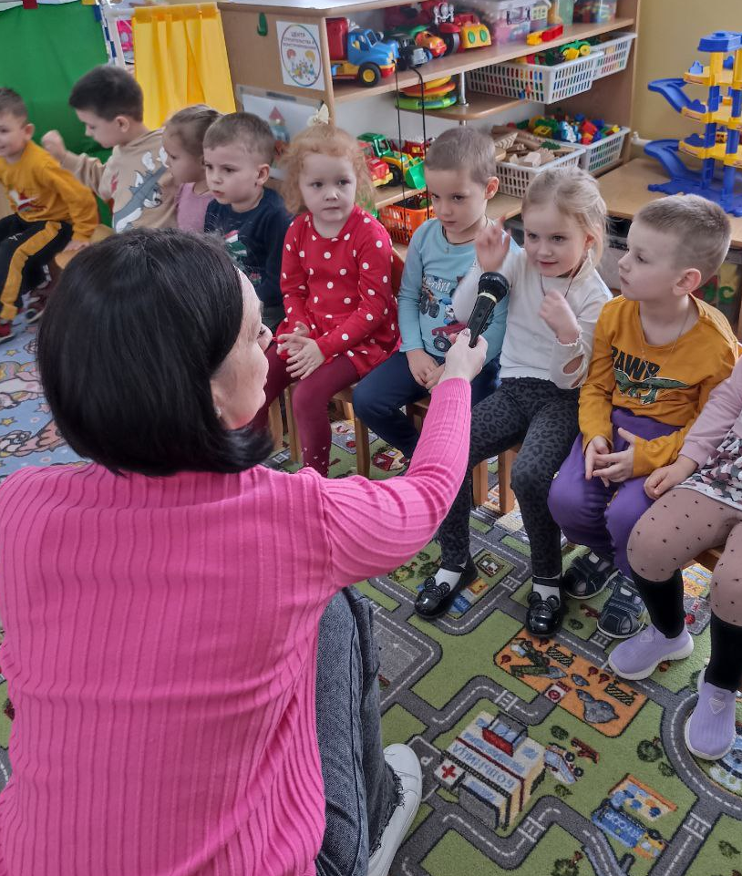
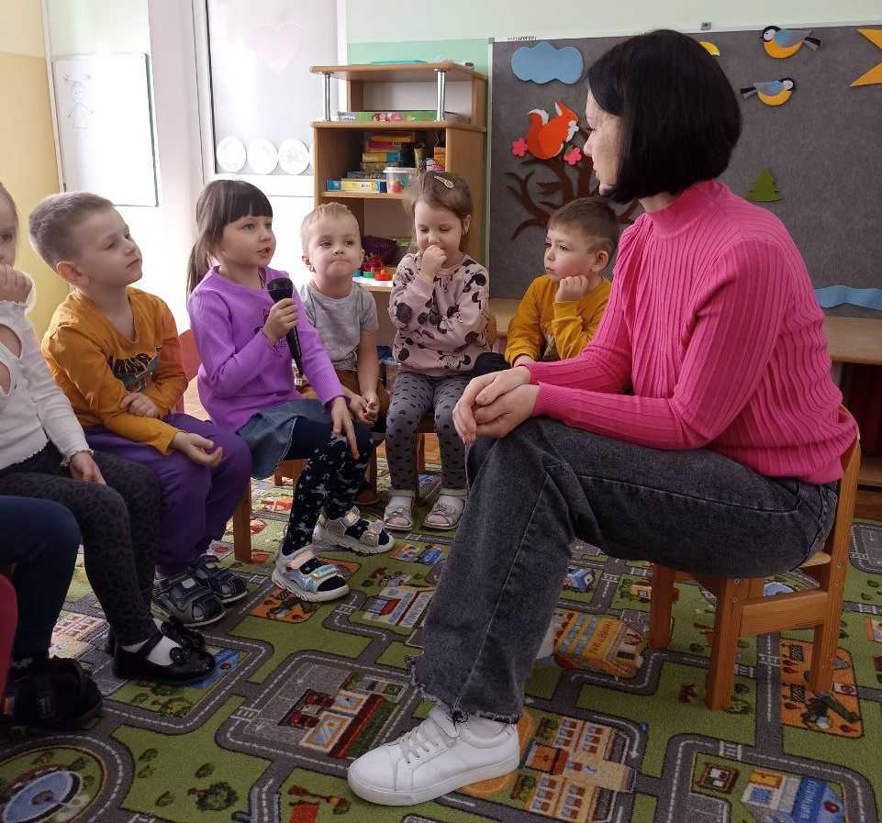
УТРЕННИЙ КРУГ

Slide 3
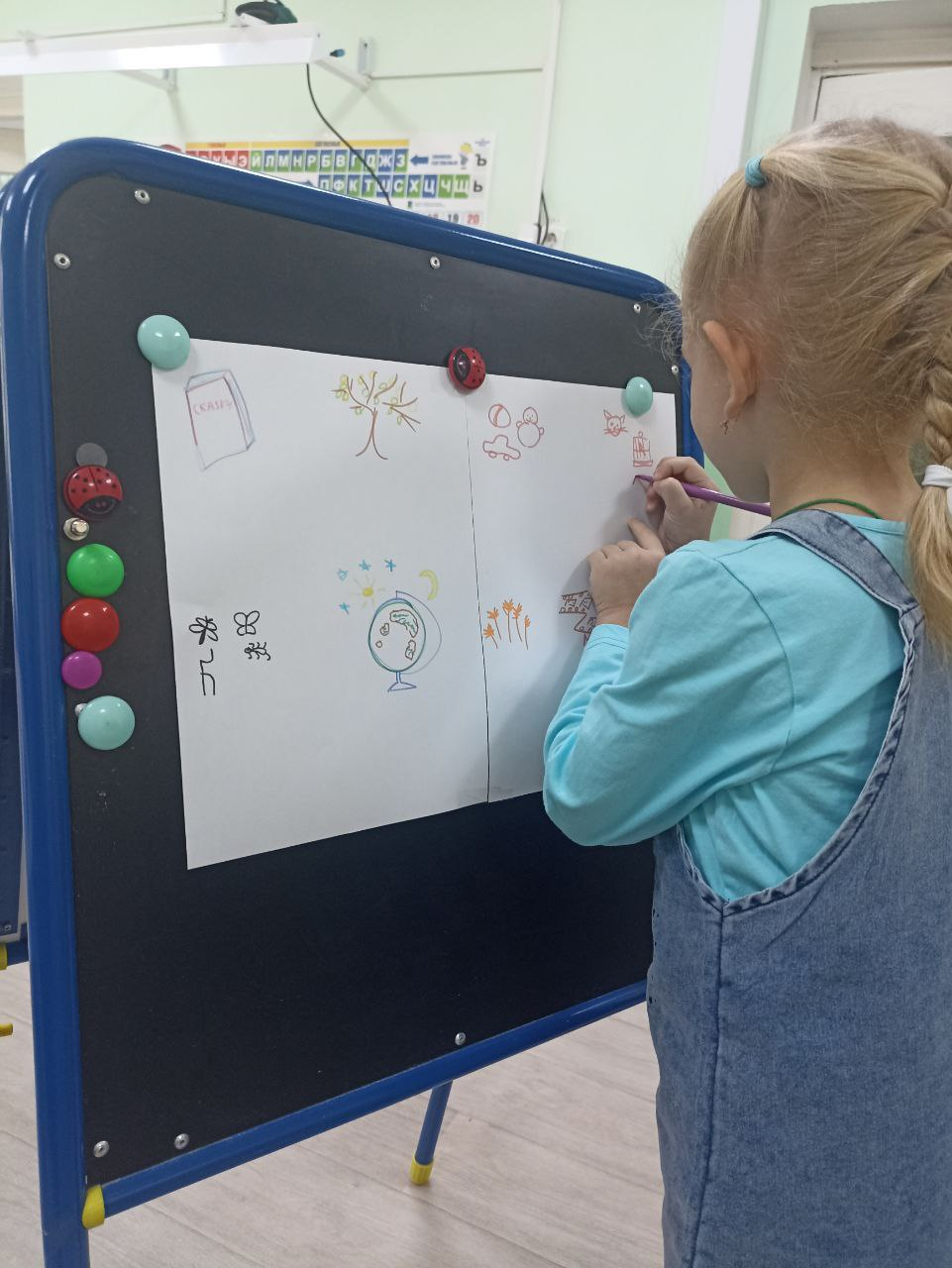
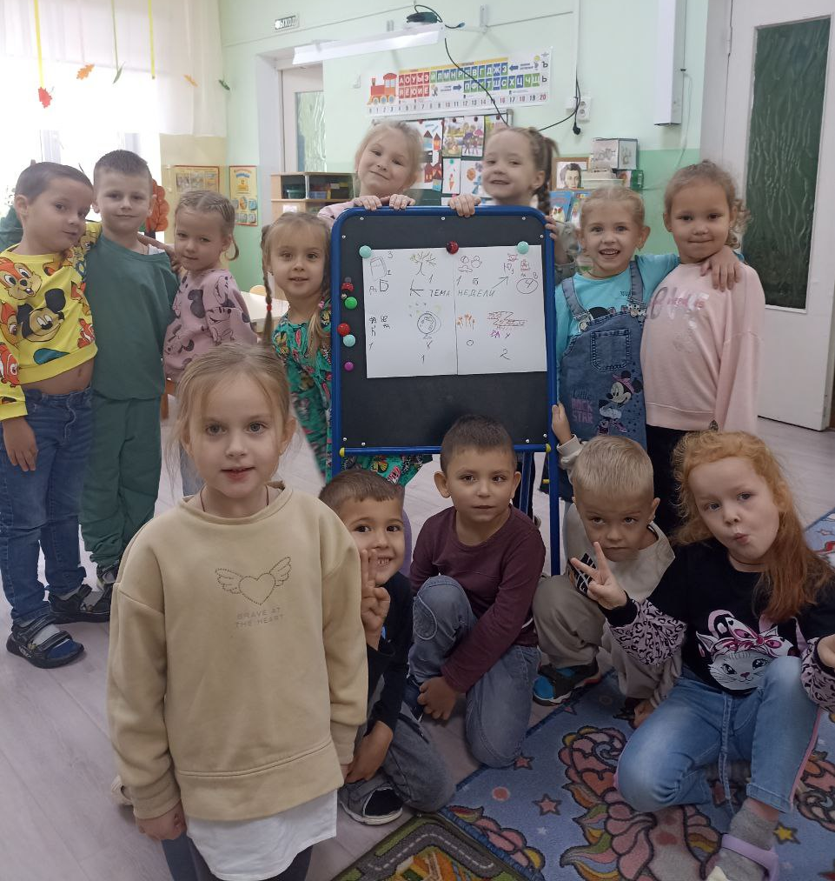
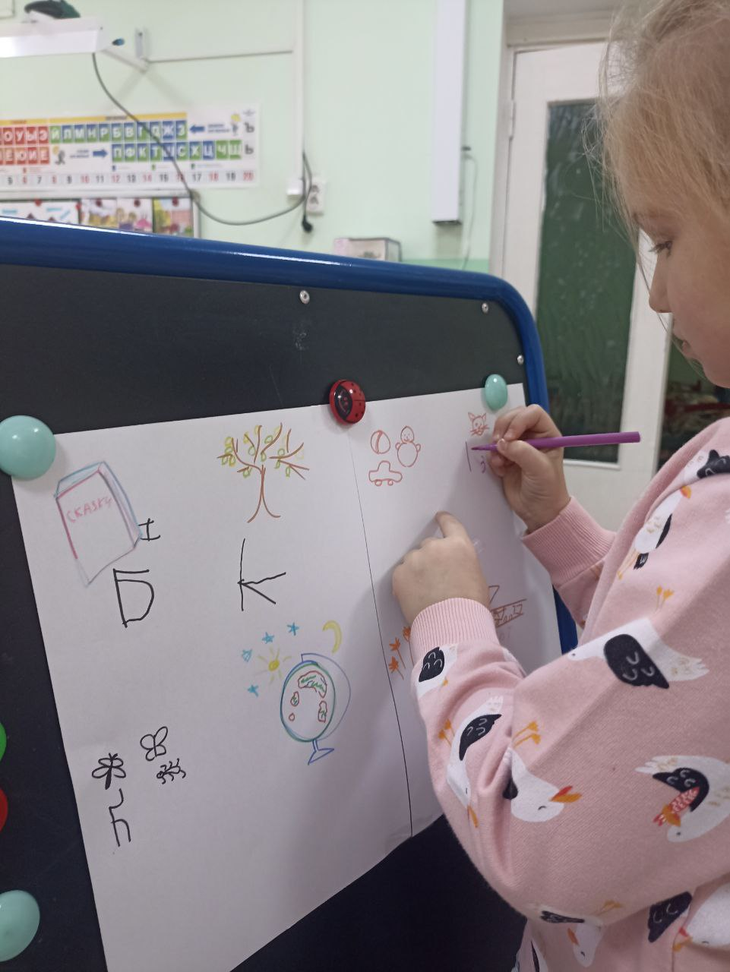
ВЫБОР ТЕМЫ ПРОЕКТА

Slide 4
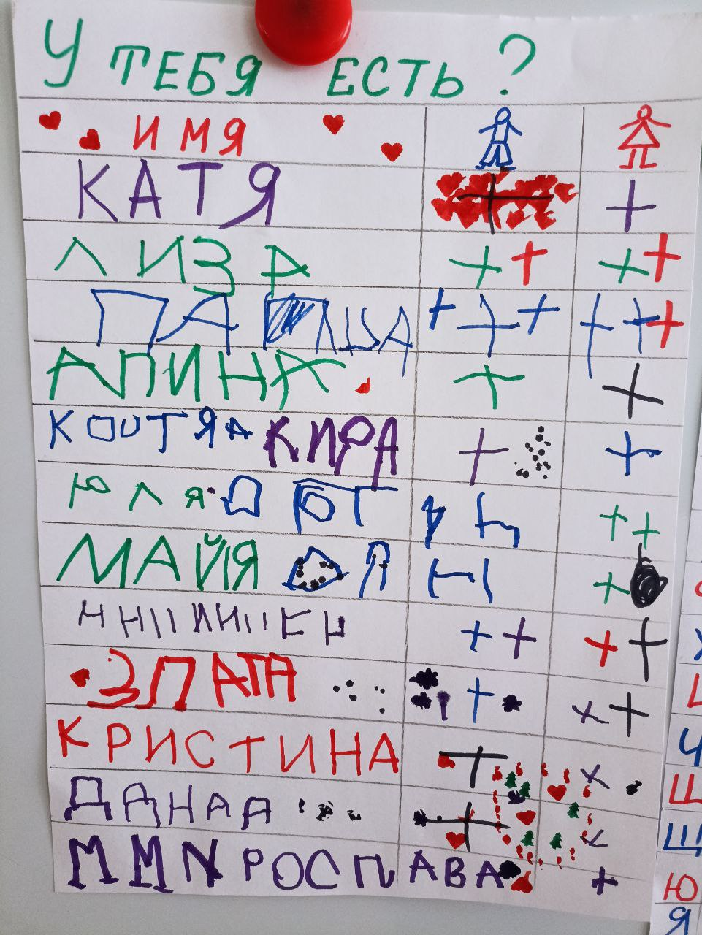
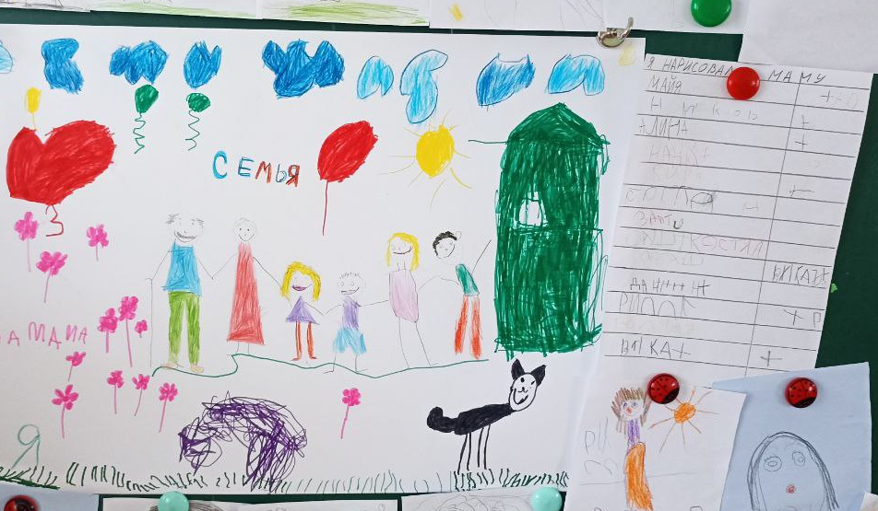
ДЕТСКИЕ ОПРОСЫ

Slide 5
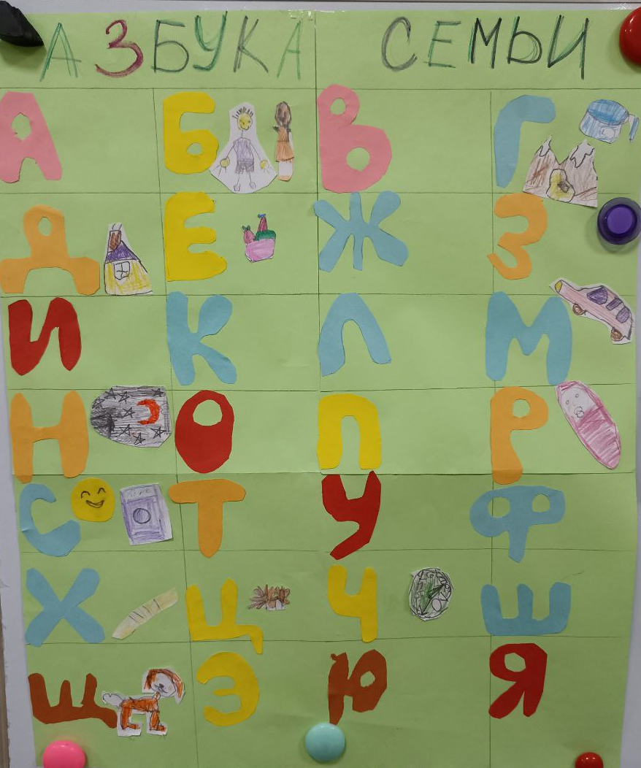
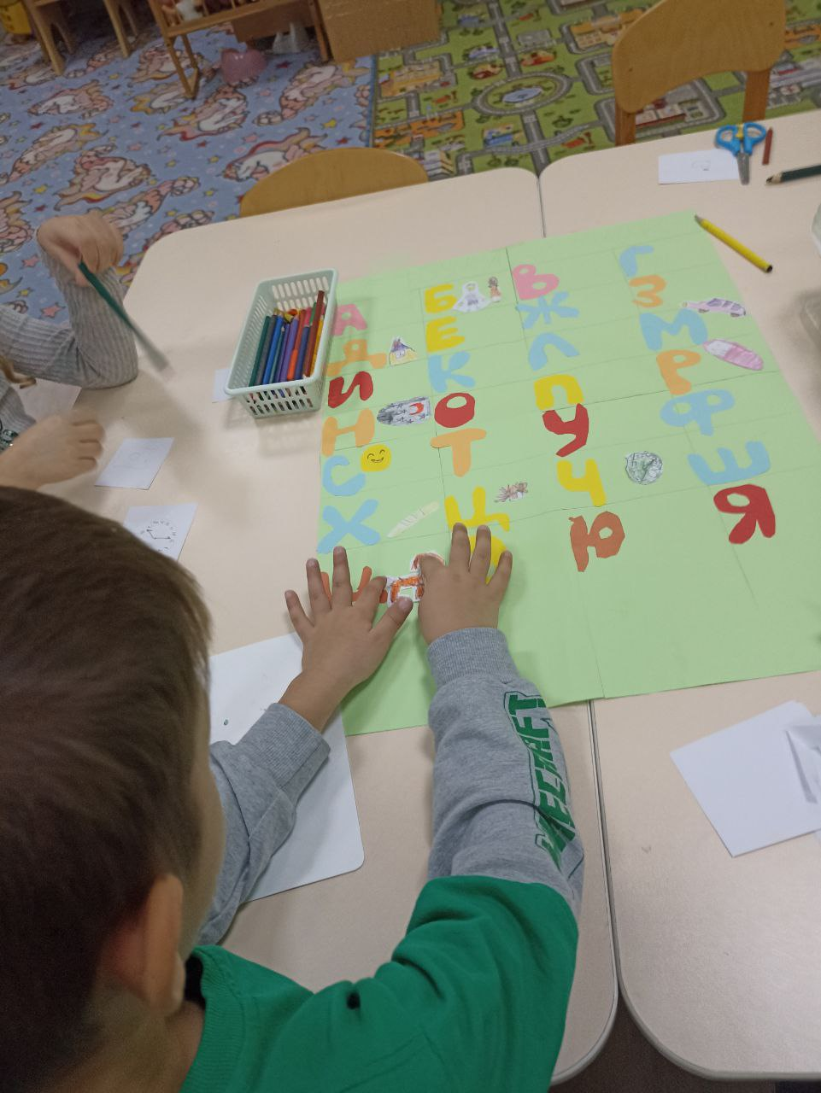
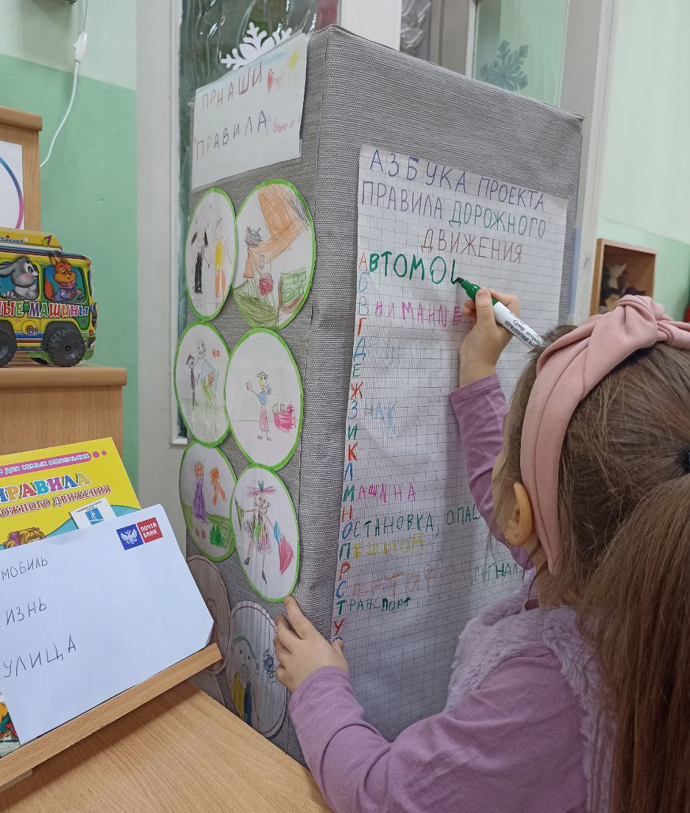
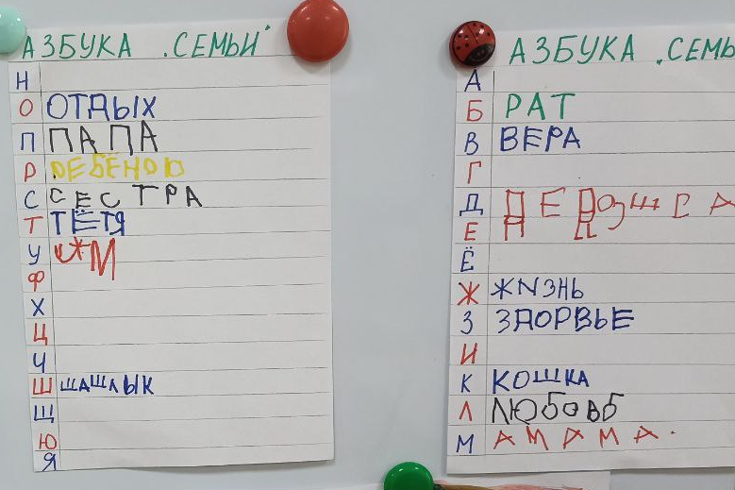
АЗБУКА ПРОЕКТА

Slide 6
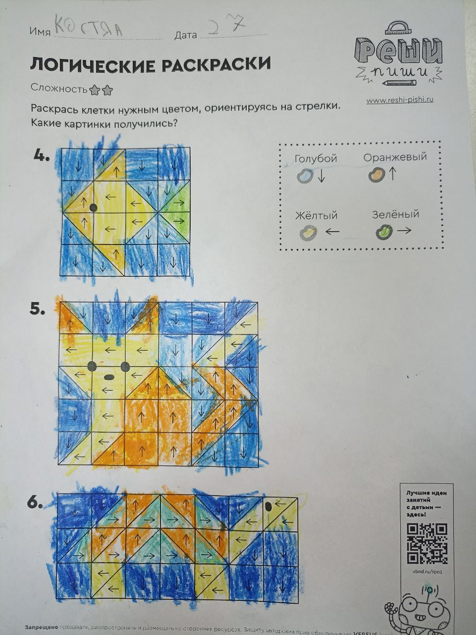
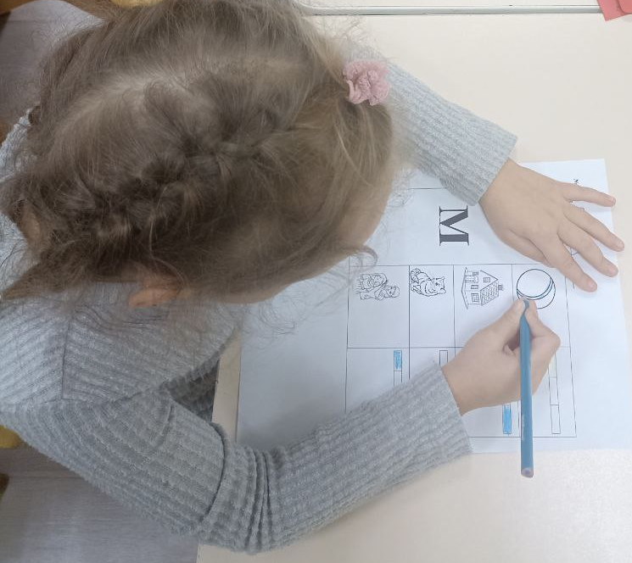
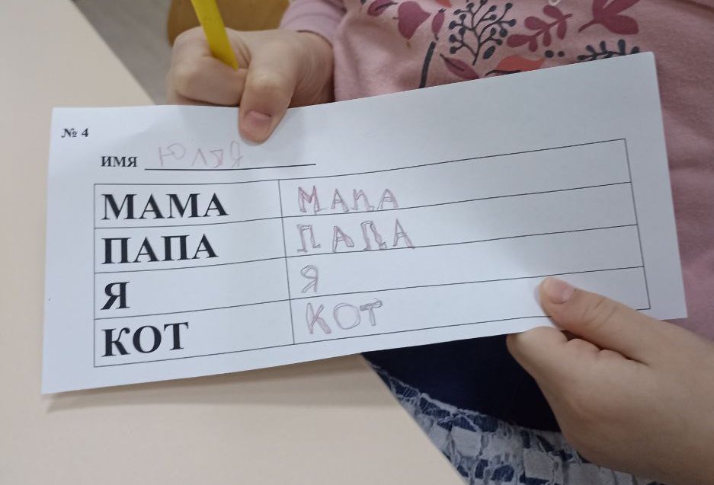
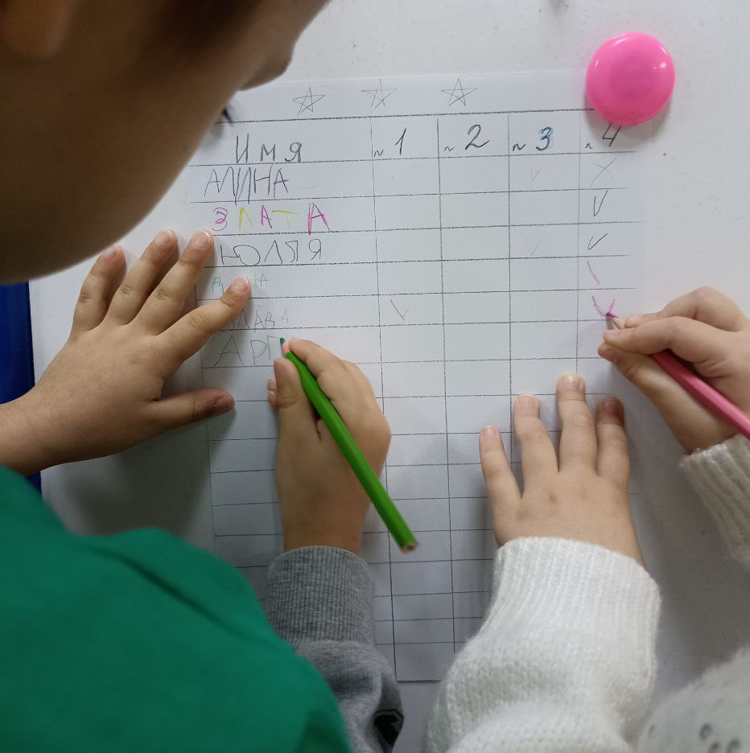
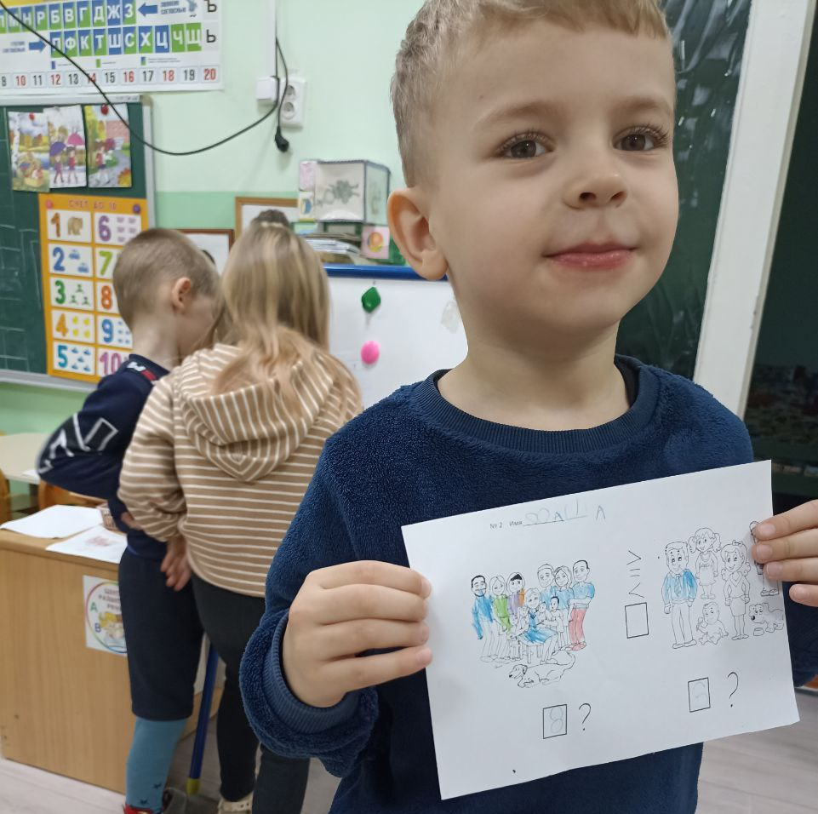
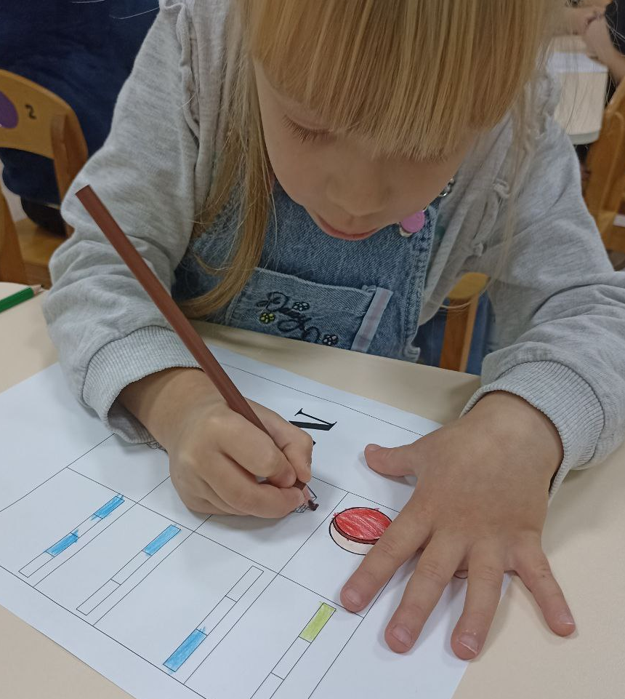
АВТОДИДАКТИЧЕСКИЕ КАРТОЧКИ

Slide 7
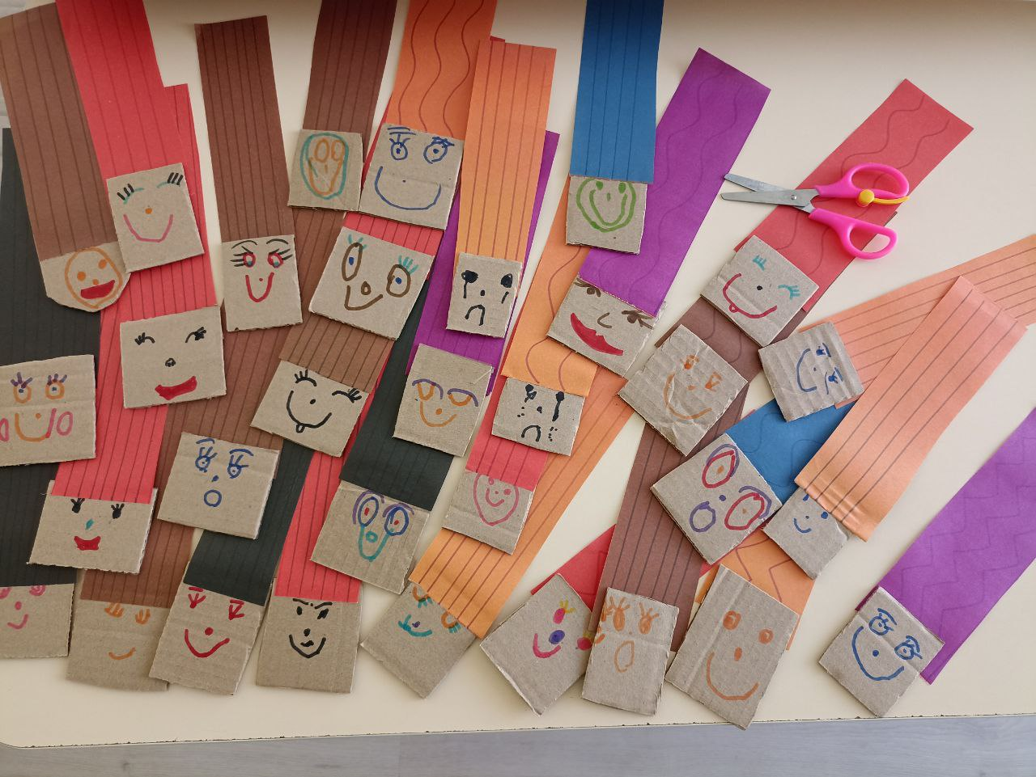
«НАШИ ЭМОЦИИ»

Slide 8
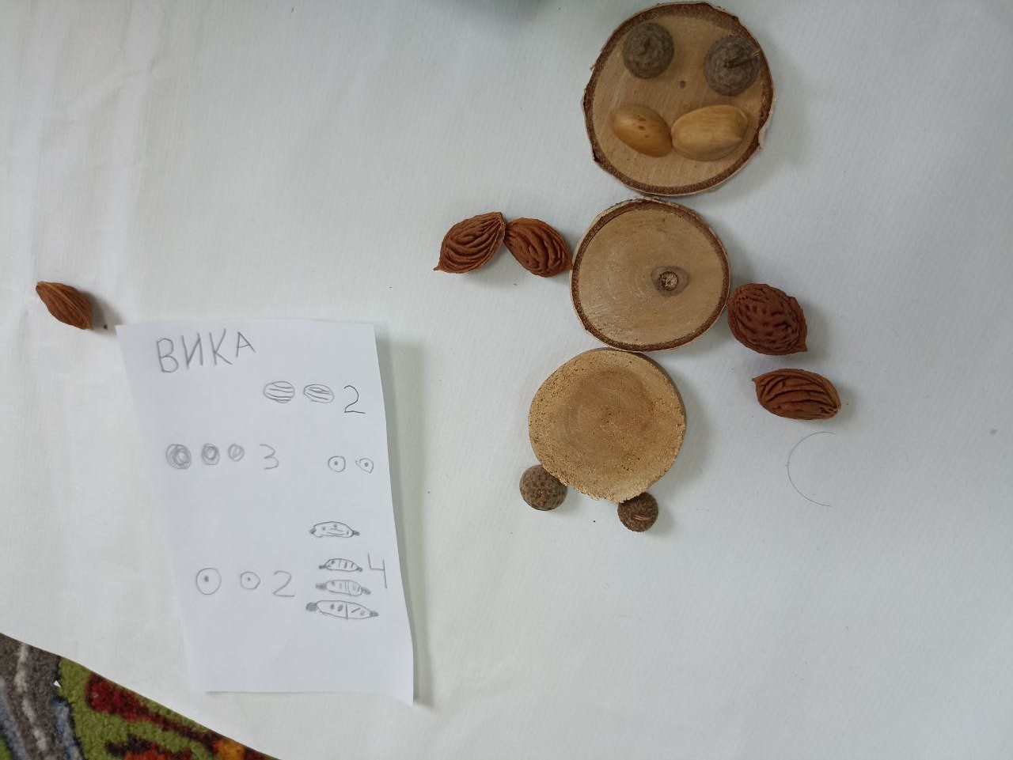
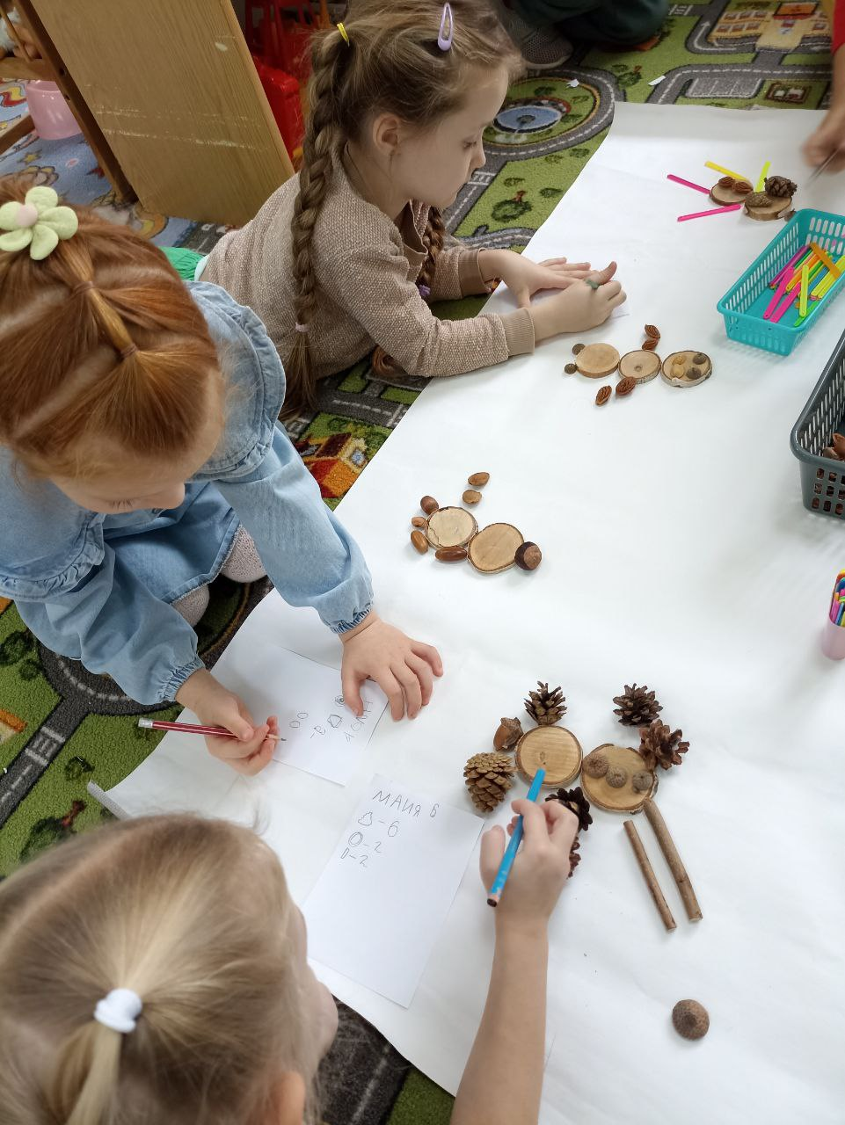
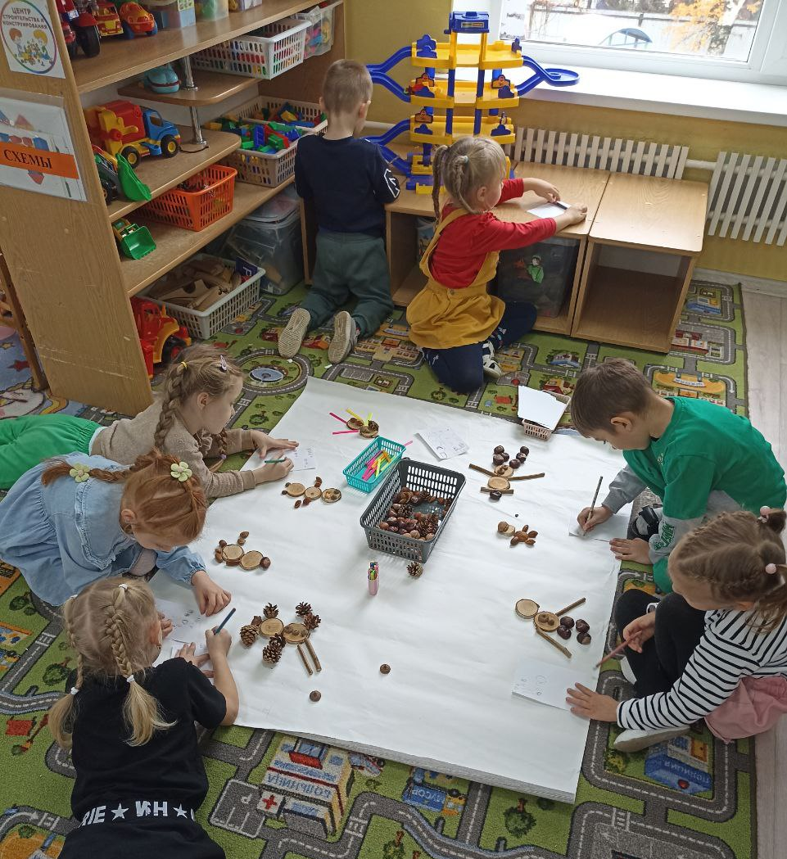
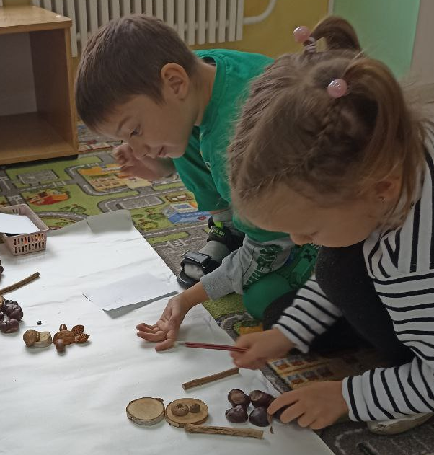
«СОБЕРИ И СОСЧИТАЙ»

Slide 9
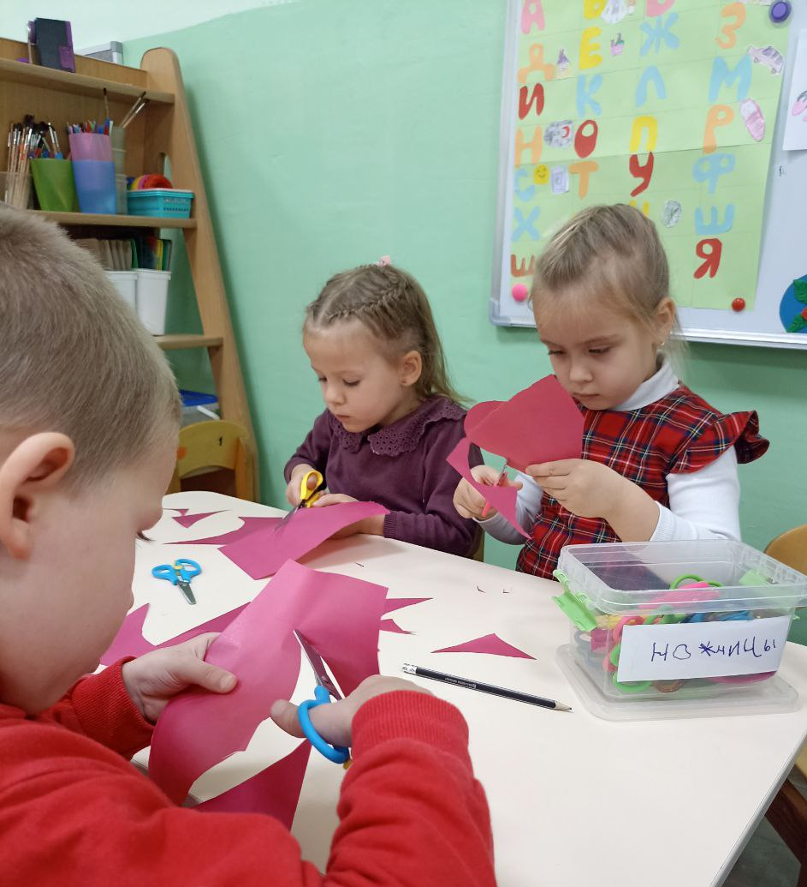
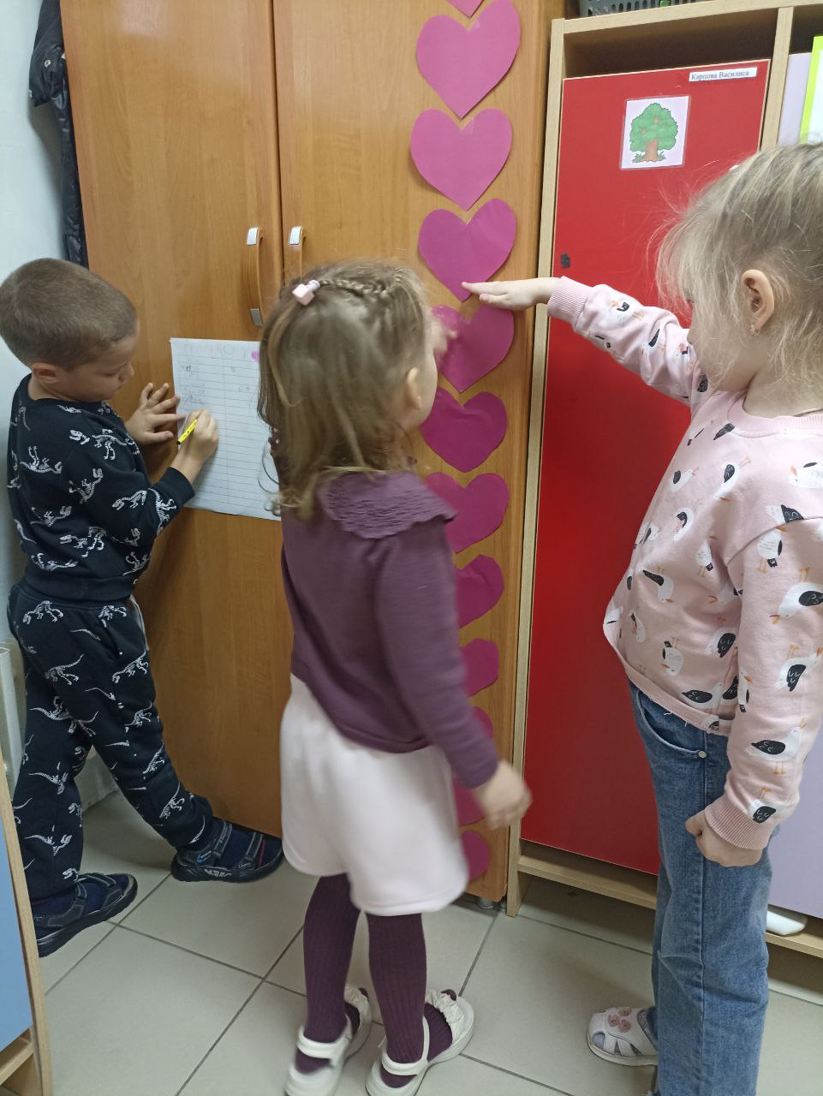
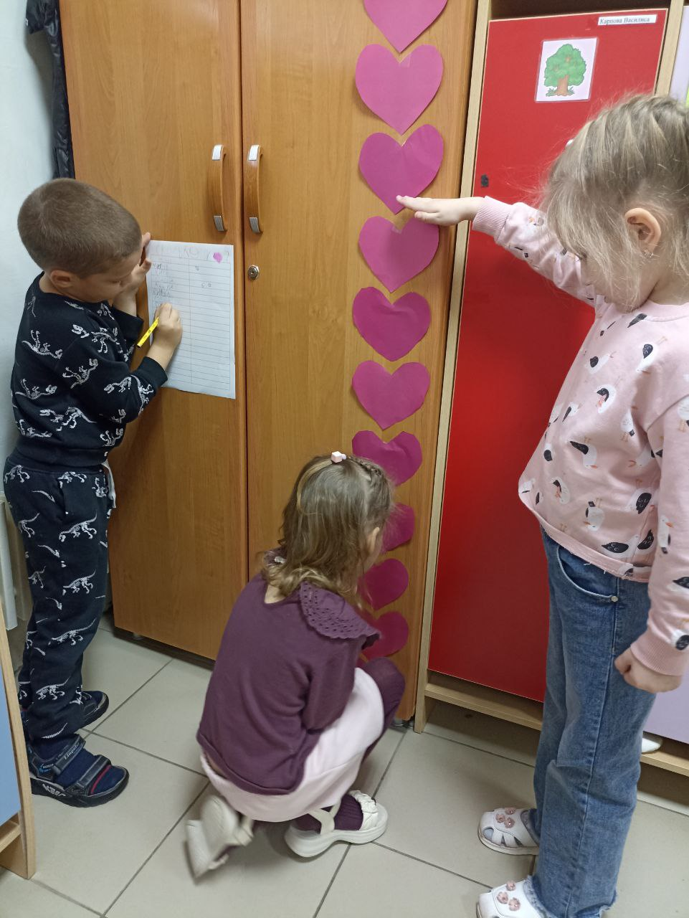
«СКОЛЬКО Я -СЕРДЕЧЕК?»

Slide 10
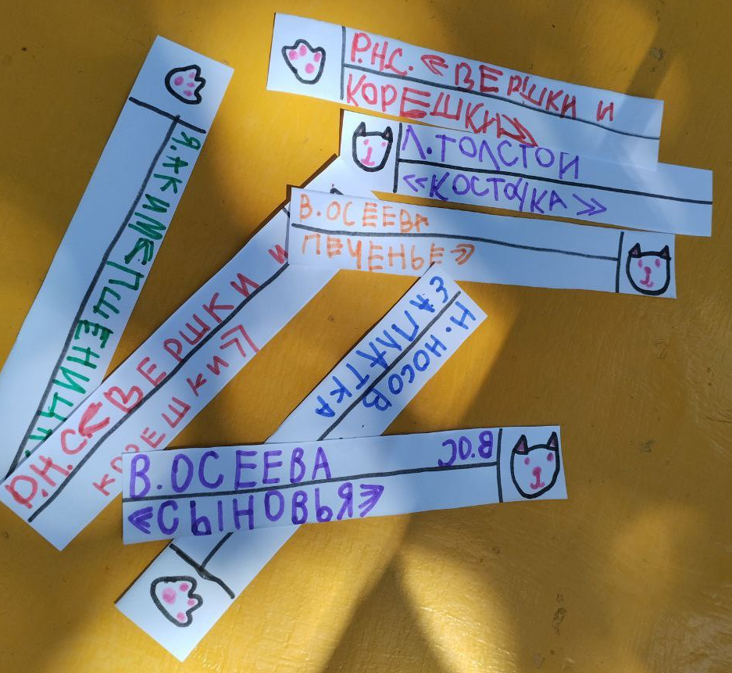
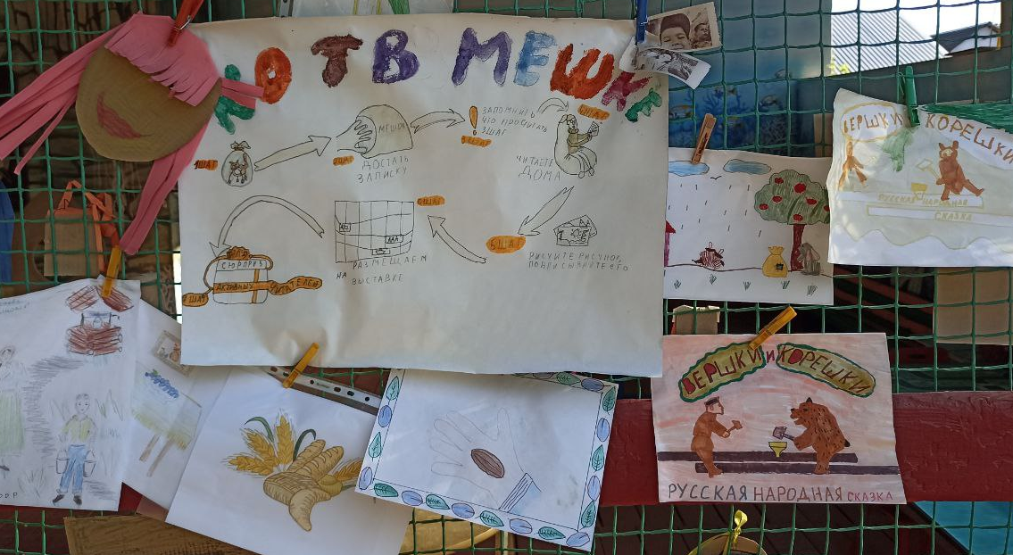
«КОТ В МЕШКЕ»

Slide 11
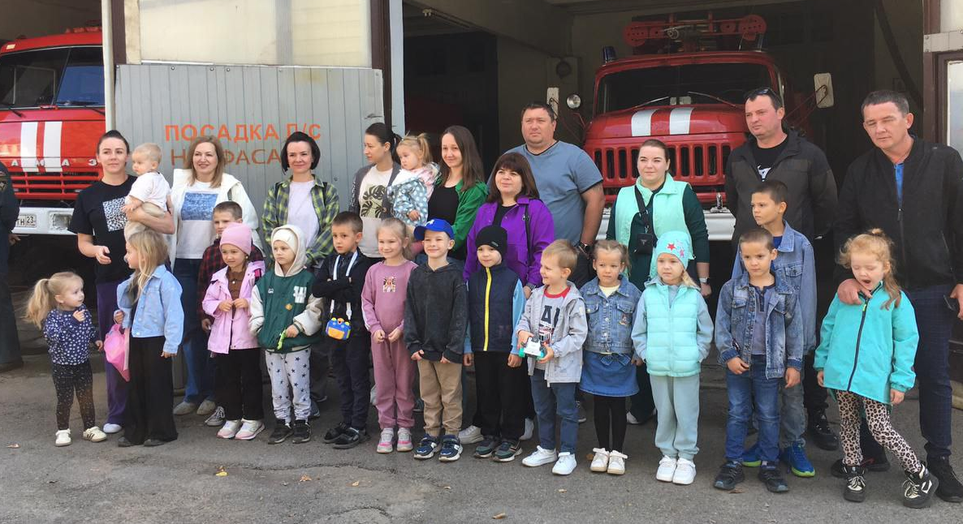
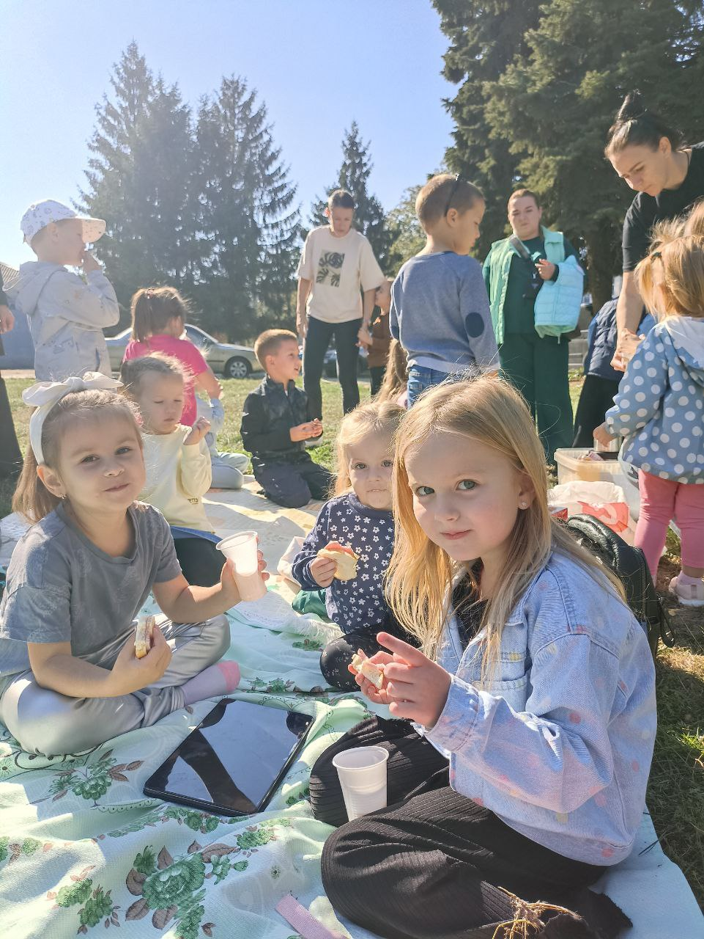
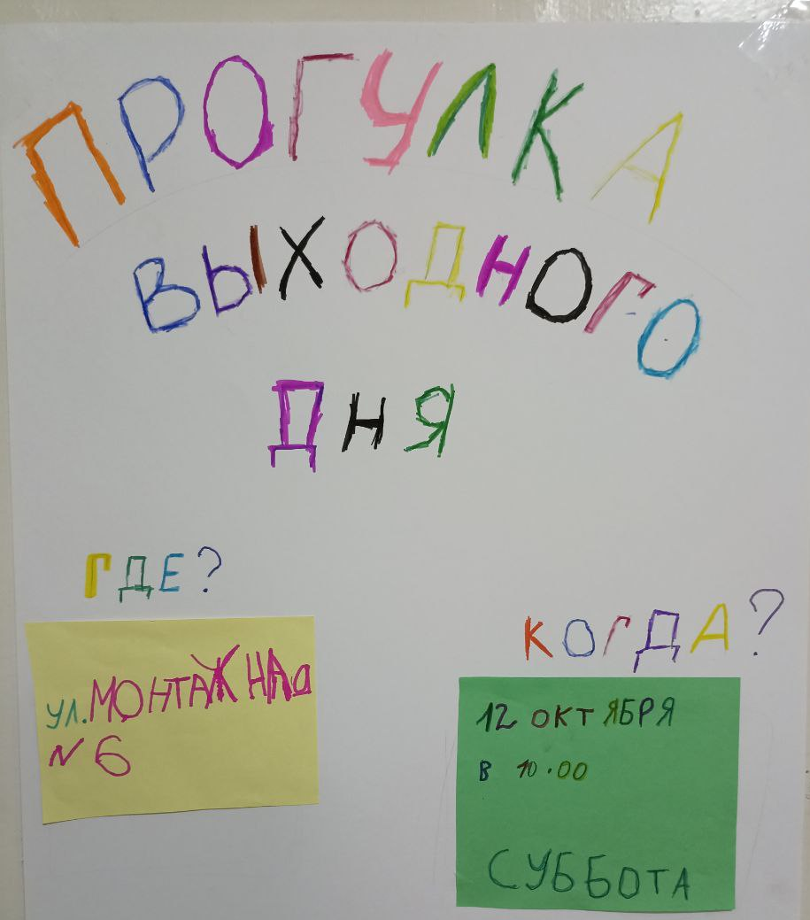
ПРОГУЛКА ВЫХОДНОГО ДНЯ

Slide 12
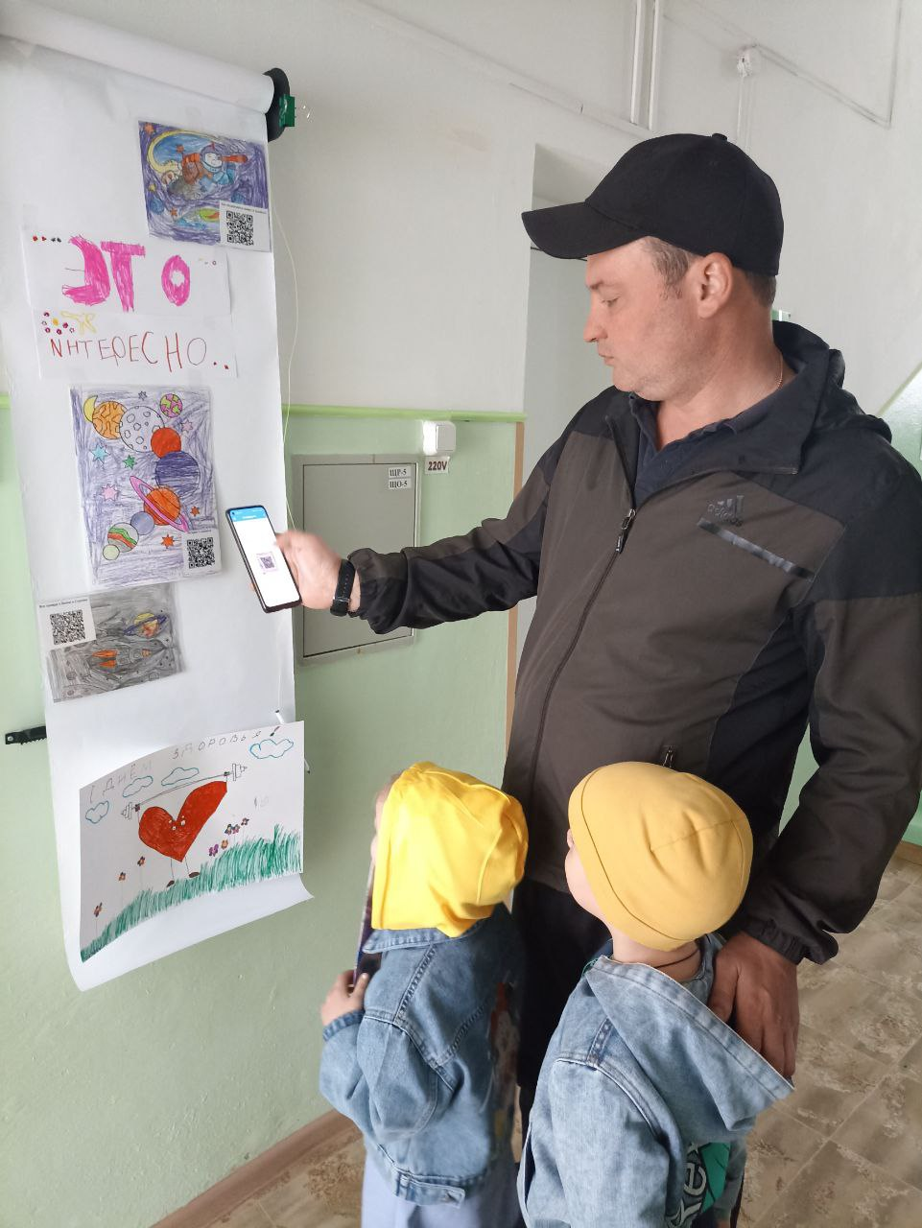
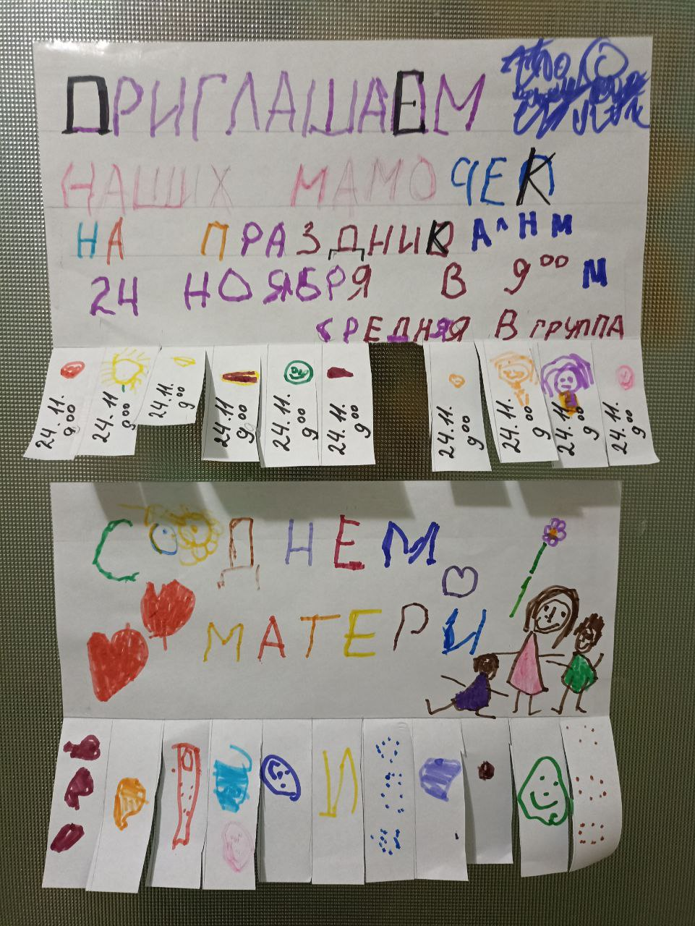
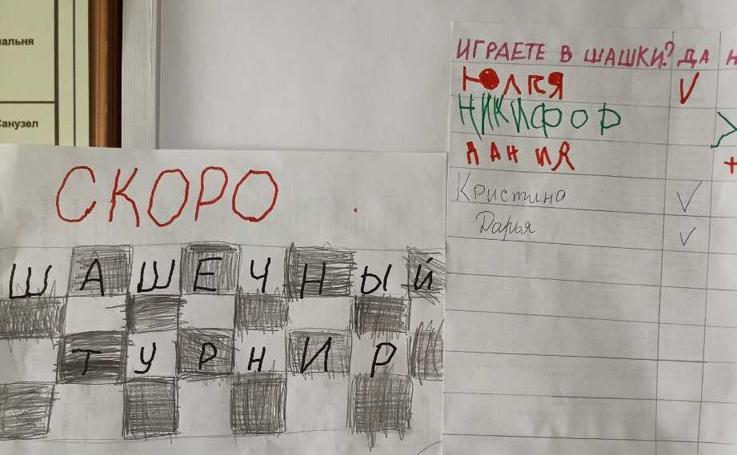
ДЕТСКАЯ АФИША

Slide 13
СПАСИБО ЗА ВАШЕ ВРЕМЯ И АКТИВНОСТЬ!

